Slide 1
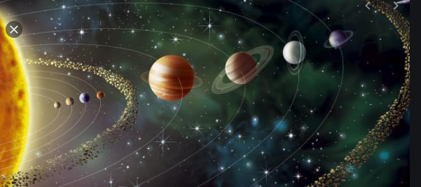
دورة حياة النجوم

Slide 2
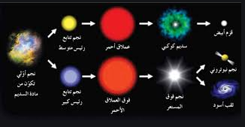
موت النجوم

Slide 3
أتتبع دورة حياة نجم تتابع رئيسي كبير/ ص54
نجم تتابع رئيسي كبير
نجم أولي
سديم كوني
فوق عملاق أحمر
نجم فوق مستعر
حسب كتلة مادة قلب النجم المتبقية
نجم نيوتروني
ثقب أسود

Slide 4
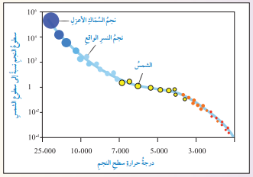
كيف تصنف الشمس من حيث الحجم؟
متوسطة الحجم
ما الذي يميز الشمس عن بقية النجوم؟
أقرب النجوم إلينا.
هي من النجوم الشابة.
هي في أكثر مراحل حياتها استقرارًا.

Slide 5
دورة حياة الشمس

Slide 6
لا
هل ستستمر الشمس في اشراقها ولمعانها؟
4.5 مليار سنة
كم قدر العلماء عمر الشمس؟
قزم ابيض
ما هو شكل الموت الذي ستنتهي إلية الشمس؟
12 مليار سنه
متى يتوقع العلماء أن تنتهي حياة الشمس؟

Slide 7
أتتبع مراحل دورة حياة الشمس / ص54
نجم تتابع رئيسي متوسط
نجم أولي
سديم كوني
عملاق أحمر
سديم كوكبي
قزم أبيض

Slide 8
إجابة أفكر ص 55
1. الاندماجات النووية مصدر الطاقة الشمسية اللازمة لعملية البناء الضوئي، وهي العملية التي تقوم بها النباتات بصنَع الغذاء على سطح الأرض. والطاقة الشمسية ضرورية أيضا لإكمال دورة الماء في الطبيعة . ووجود الماء سبب رئيس لاستمرار الحياة على الأرض. وكذلك تعمل الطاقة الشمسية على تزويد أجسامنا بالطاقة اللازمة لاتمام العمليات الحيوية المختلفة، مثل: التنفس، والهضم.

Slide 9
2. نجوم التتابع الرئيس المتوسطة التي لها عمر قريب من عمر الشمس؛لأن محتواها من الطاقة الشمسيّة يماثل محتوى الشمس، مما يعني أن كمية الطاقة التي تصل سطح الأرض ستكون ملائمة لدعم الحياة.

